Slide 1


Региональный центр подготовки граждан
Российской Федерации к военной службе
и военно-патриотического воспитания молодежи
Ненецкого автономного округа

Slide 2



Структура ГБУ НАО «Региональный центр молодежной
политики и военно-патриотического воспитания молодежи»
Отдел по реализации молодежной политики и поддержке молодежных инициатив | Региональный центр подготовки граждан Российской Федерации к военной службе и военно-патриотического воспитания молодежи Ненецкого автономного округа
Ресурсный центр поддержки и развития добровольчества Ненецкого автономного округа

Slide 3

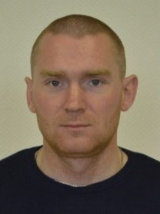
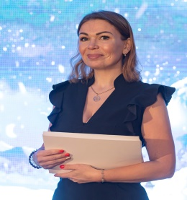
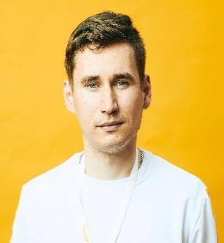
Сотрудники Центра
Бажуков Алексей Валерьевич | Казакова Елена Михайловна | Шубин Дмитрий Сергеевич
Руководитель Центра | Ведущий специалист по работе с молодежью | Ведущий специалист по работе с молодежью
В Ненецком автономном округе осуществляют свою деятельность более 30 клубов и организаций военно-патриотической направленности

Slide 4

Направления деятельности специалистов Центра
Бажуков Алексей Валерьевич | Место вакантное | Шубин Дмитрий Сергеевич | Казакова Елена Михайловна
Разрабатывает и реализует государственные программы, мероприятия в сфере гражданского становления, патриотического, духовно-нравственного воспитания детей и молодежи. Исполняет иные обязанности, предусмотренные Уставом Учреждения. | Профилактика экстремизма и терроризма. Пропаганда толерантного отношения среди молодежи. Организация профилактических мероприятий. | Допризывная подготовка молодежи НАО. Координация работы военно-патриотических клубов. Организация военно-патриотических мероприятий | Формирование у молодежи гражданской позиции, развитие ответственности и творческой активности, удовлетворение потребности личности в физическом, интеллектуальном, культурном и нравственном развитии, сохранение и приумножение нравственных и культурных ценностей общества
 | Взаимодействие с диаспорами, находящимися на территории НАО ( более 100 человек) | Взаимодействие с военно-патриотическими клубами НАО (более 30 клубов в НАО) | Взаимодействие с движением «Волонтеры Победы» (850 членов движения в НАО)

Slide 5

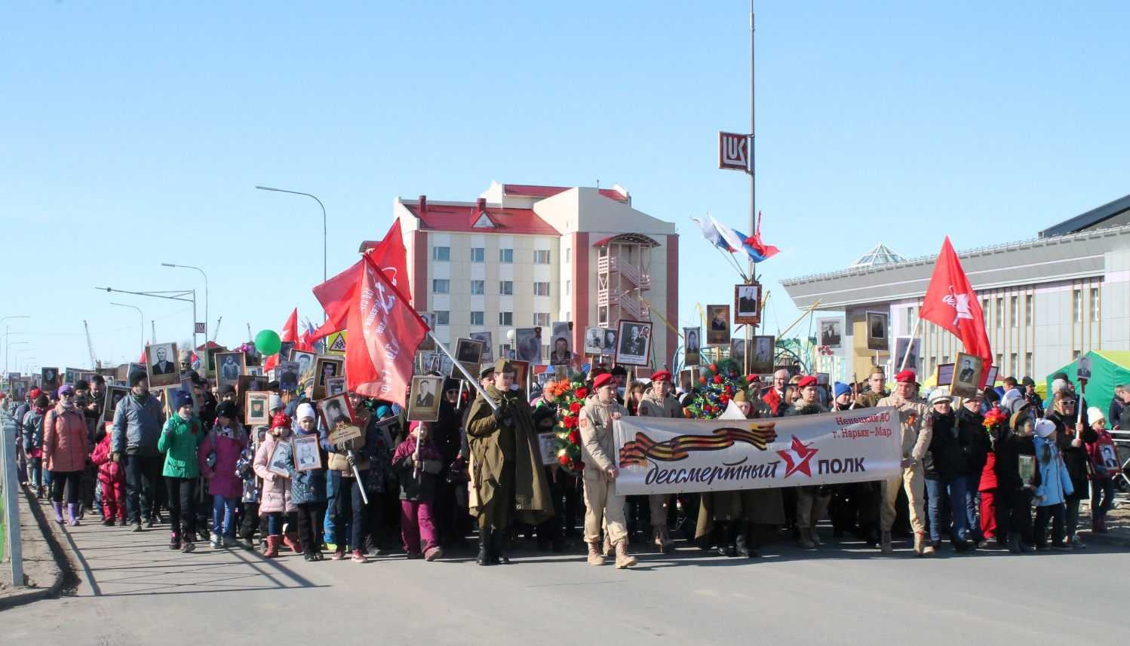
Крупные и значимые мероприятия Центра
Организация мероприятий посвященных 9 мая
К 9 мая Центр проводит Бессмертный Полк, акцию «Георгиевская ленточка», акцию «Окна Победы», «Свеча памяти», Почетный караул у памятников Великой Отечественной войны

Slide 6
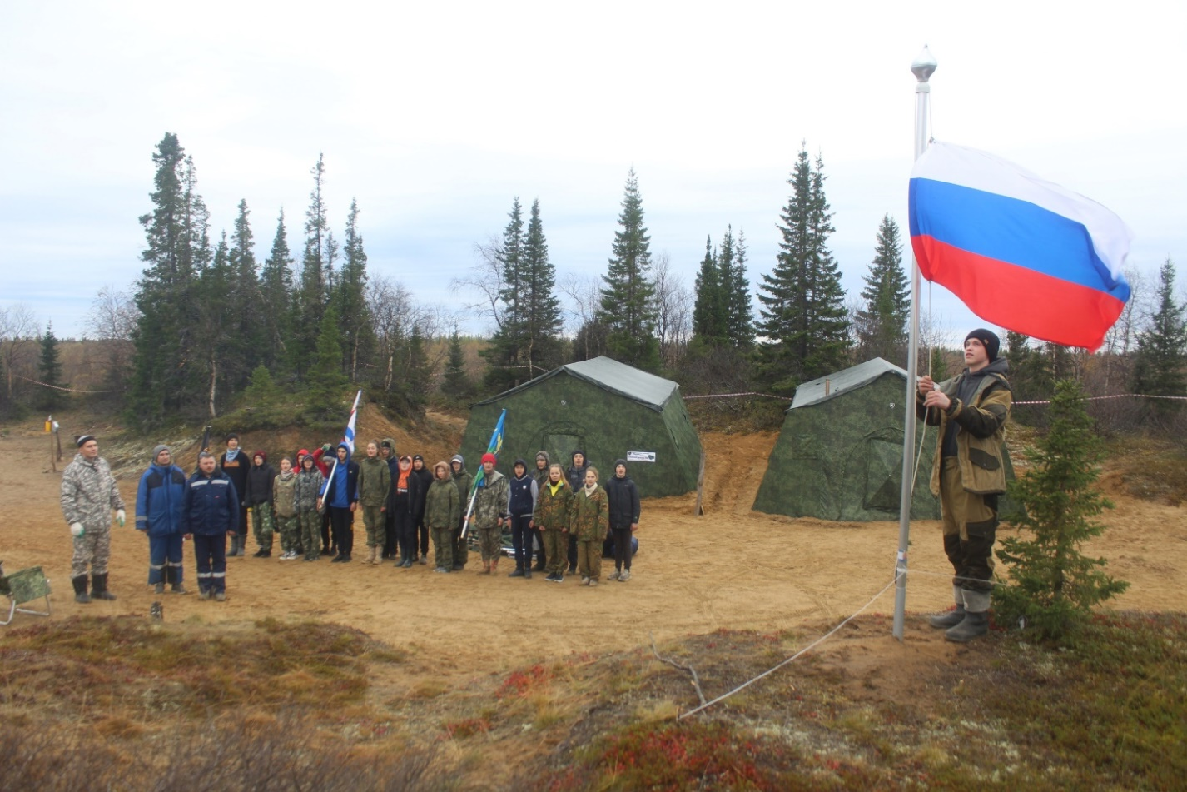
Военно-полевой слет «Звезда»
Слет проходит на 6 км Лая-Вожской дороги, для патриотов проходит огневая, строевая, туристическая, медицинская подготовка

Slide 7
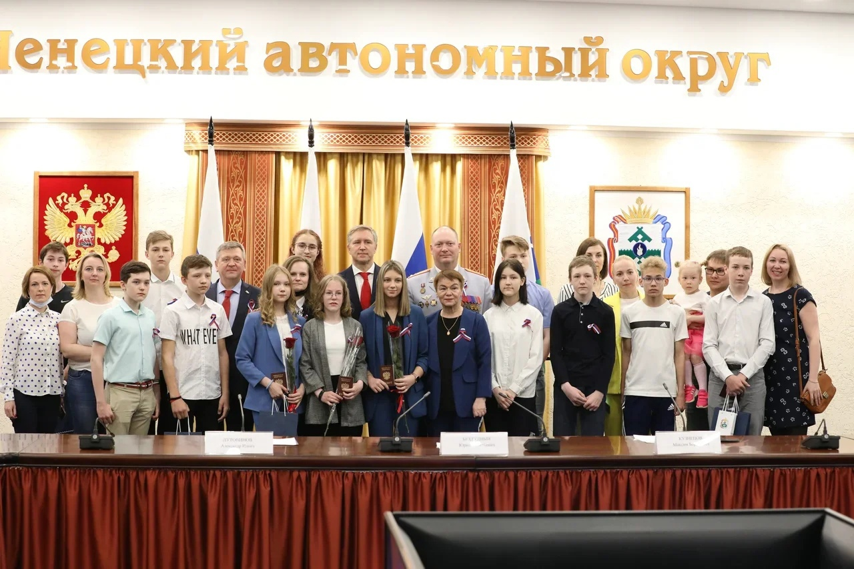
Акции «Мы-граждане России»
Ежегодно 14-летние граждане округа в торжественной обстановке получают первый паспорт от первых лиц округа

Slide 8
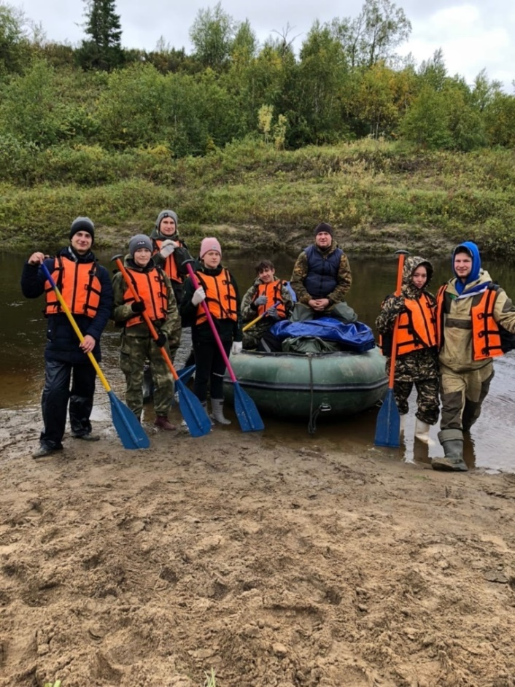
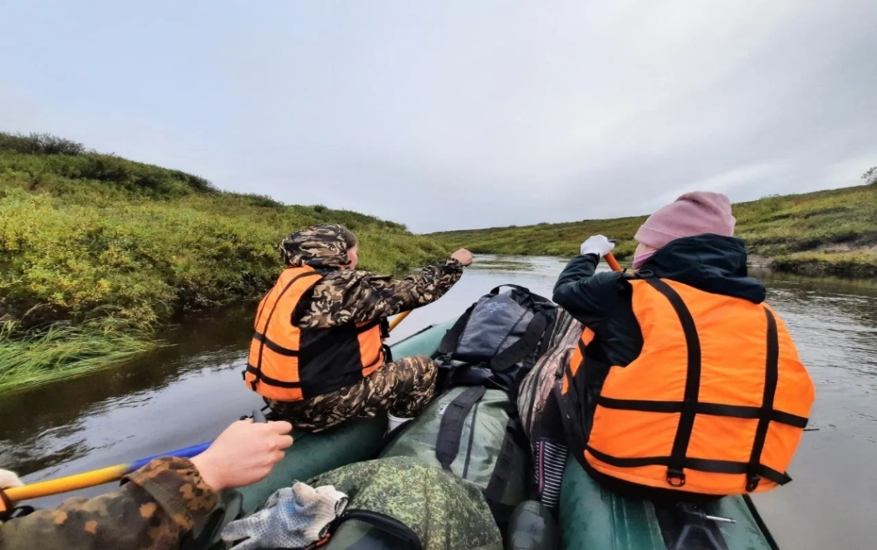
Туристско-краеведческий сплав по рекам НАО
За 5 дней участники сплава проплывают реки Северная, Хальмерью, Куя, каждый день разбивая новый лагерь для ночевки

Slide 9
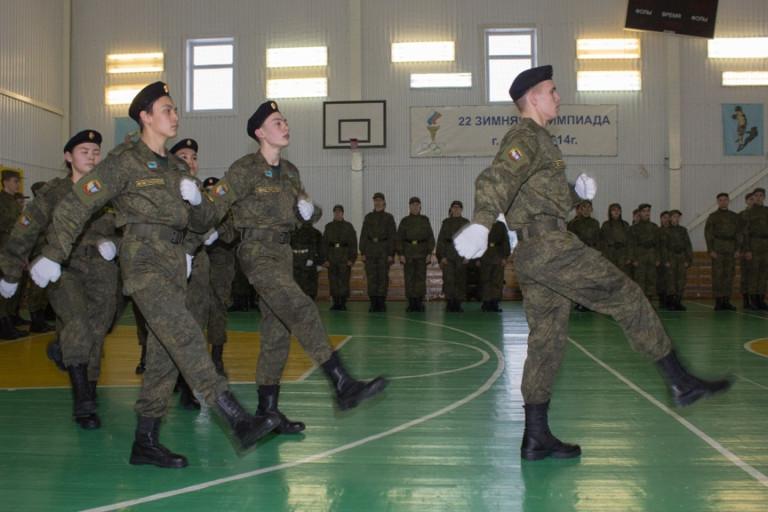
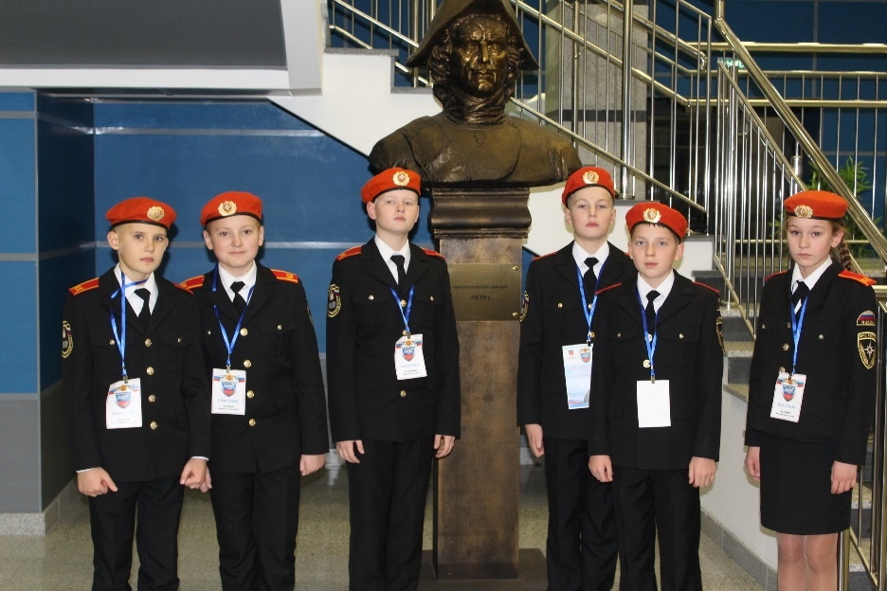
Окружной Смотр строя и песни

Slide 10
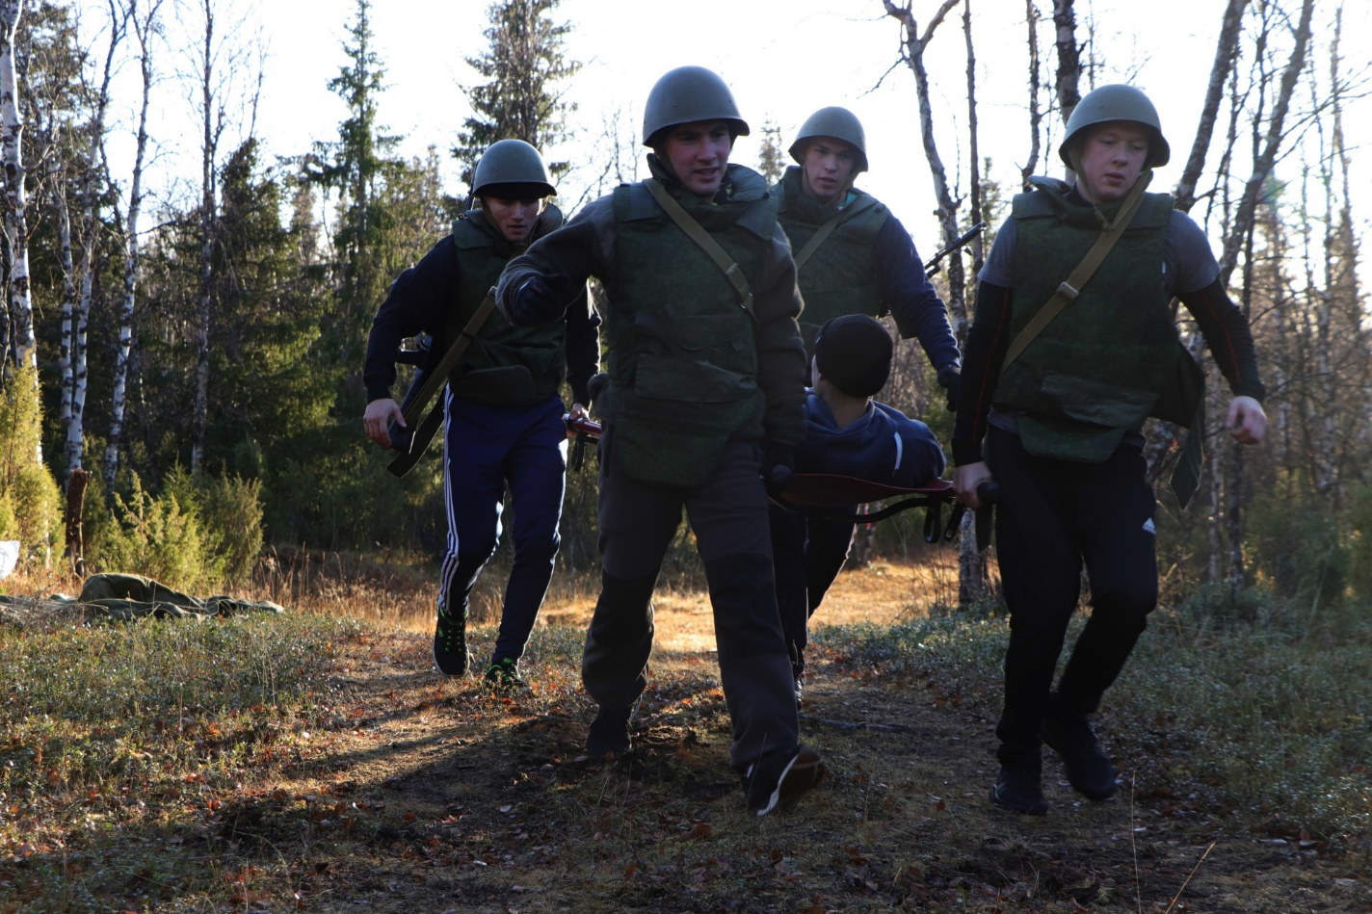
Военно-спортивная игра «Салют»
Игра заключается в преодолении 5-ти километрового маршрута с преодолением различных испытаний

Slide 11
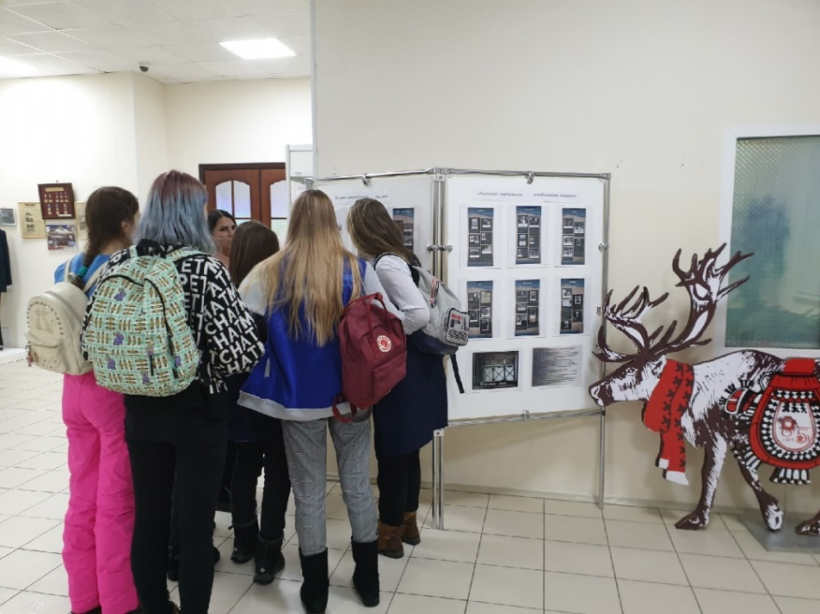
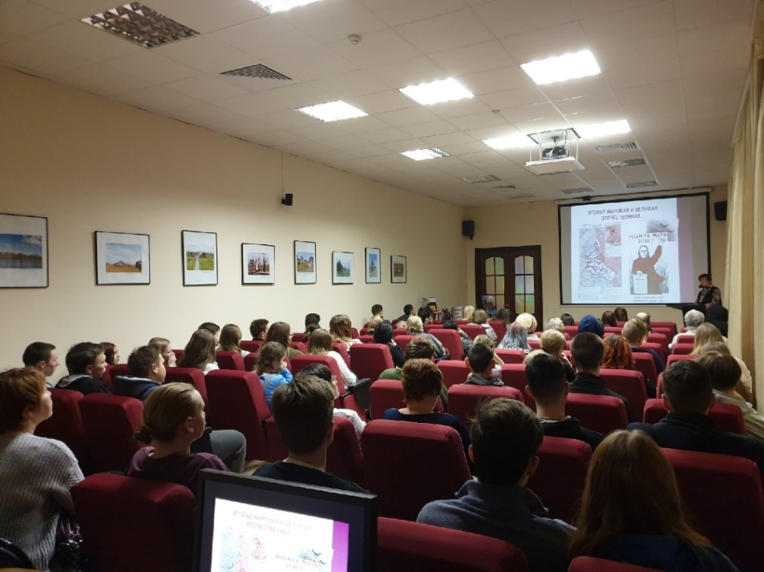
Неделя памяти жертв Холокоста
На протяжении недели по всему округу проходят классные часы, посвященные Международному дню памяти жертв Холокоста

Slide 12
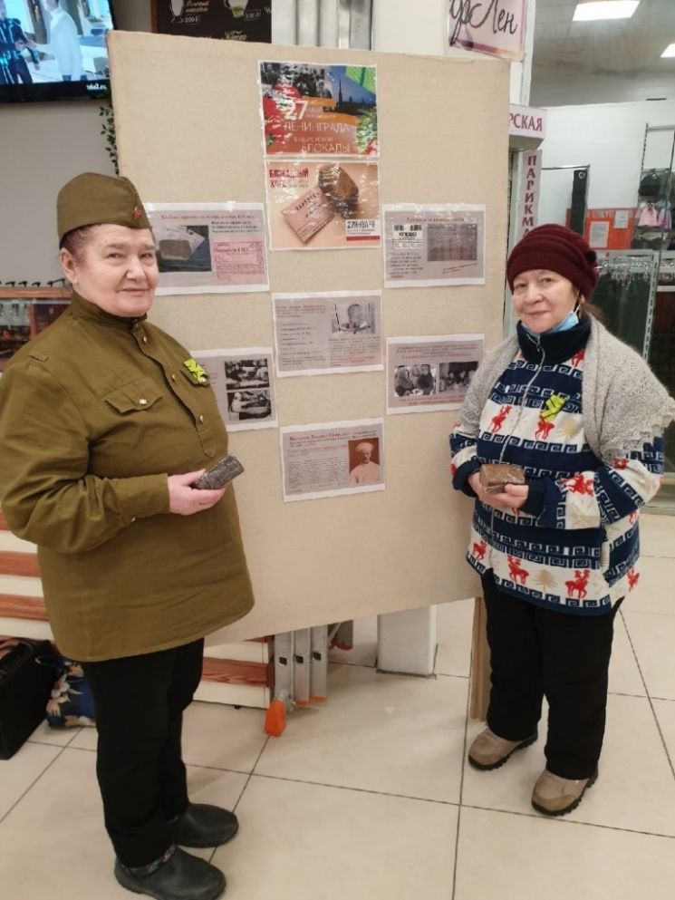
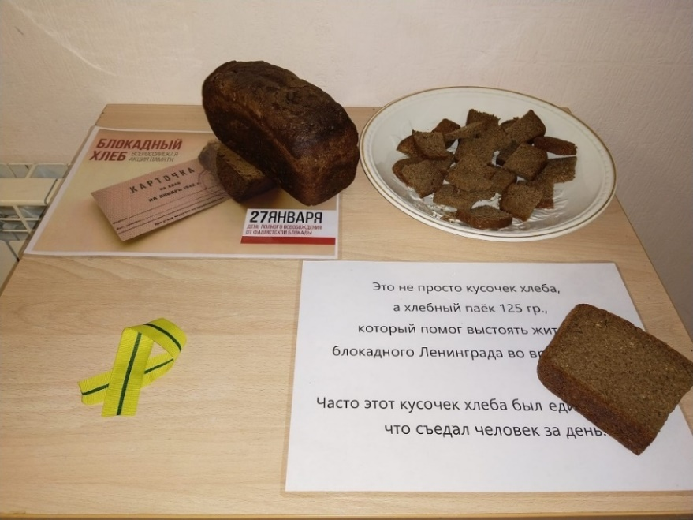
Акция «Блокадный хлеб»
Цель мероприятия: напомнить о трагедии жителей города во времена блокады Ленинграда. Огромное количество людей умерло от голода. Ключевой символ Акции - кусочек хлеба весом в 125 грамм.

Slide 13
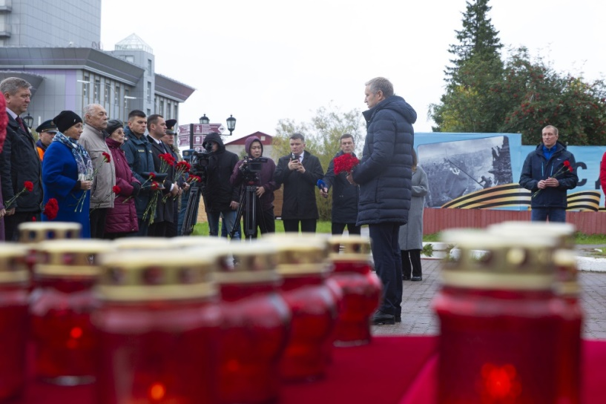
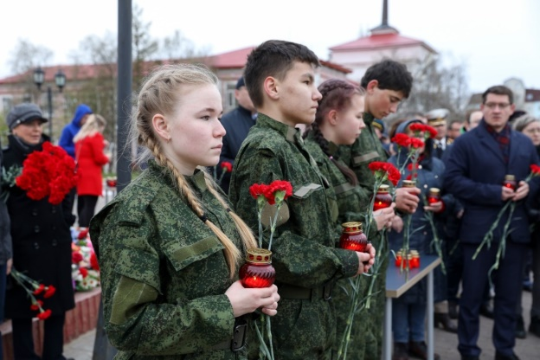
Акции, приуроченные Дням воинской славы и памятным датам России
27 января - День полного освобождения Ленинграда от фашистской блокады (1944 год).
2 февраля - День разгрома советскими войсками немецко-фашистских войск в Сталинградской битве (1943 год). 23 февраля - День защитника Отечества
12 апреля - День космонавтики
9 мая - День Победы советского народа в Великой Отечественной войне 1941 - 1945 годов (1945 год).
22 июня - День памяти и скорби - день начала Великой Отечественной войны
23 августа - День разгрома советскими войсками немецко-фашистских войск в Курской битве (1943 год).
3 сентября - День окончания Второй мировой войны (1945 год).
3 сентября - День солидарности в борьбе с терроризмом
4 ноября - День народного единства.
3 декабря - День Неизвестного Солдата
9 декабря - День Героев Отечества
12 декабря - День Конституции Российской Федерации.

Slide 14
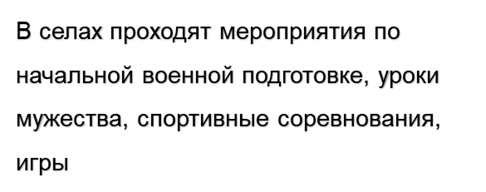
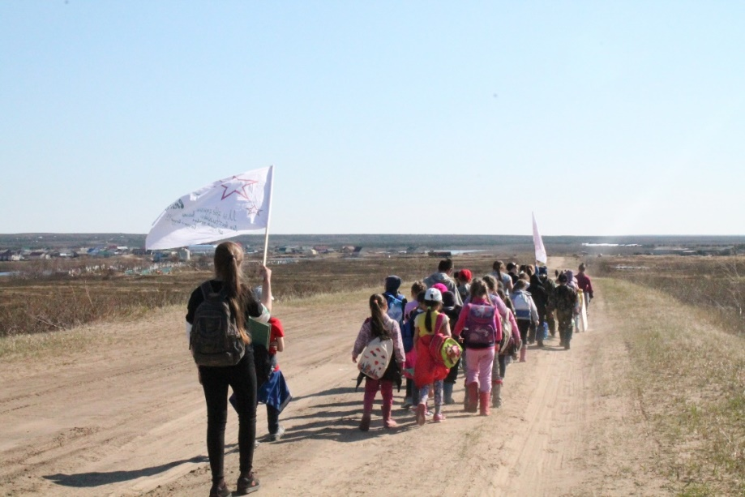
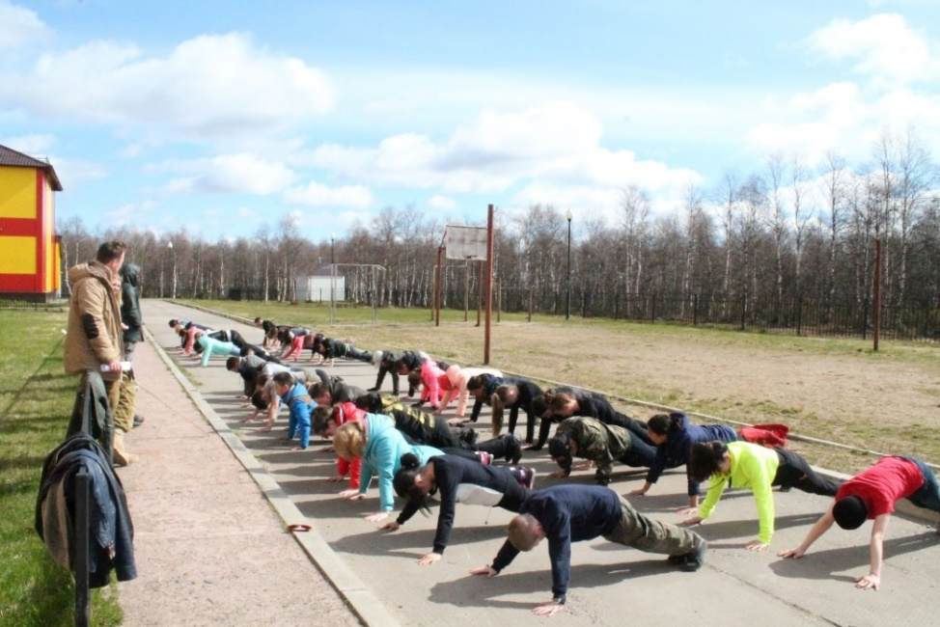
Выездные мероприятия в МО округа

Slide 15
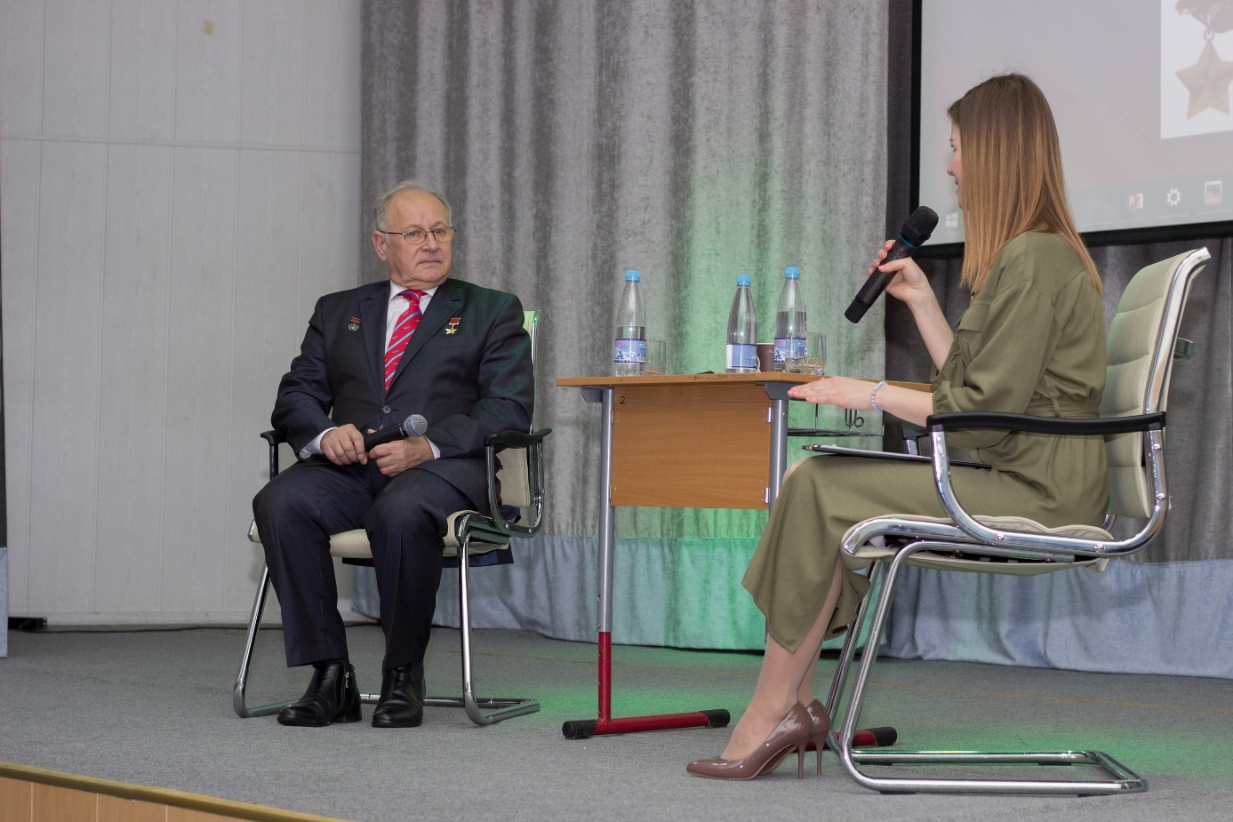
Диалог с Героями
Основная цель Проекта «Диалоги с Героями» - Воспитание у молодого поколения любви к Родине, формирование уважительного отношения к истории страны и твердой гражданской позиции
На фото:
Летчик-космонавт, Герой Советского Союза - Арцебарский Анатолий Павлович

Slide 16
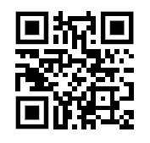
Контакты
Адрес Ул. Тыко Вылка д. 2 (цокольный этаж) | Ссылка ВК https://vk.com/patriot_nao
Почта patriot.mc.nao@yandex.ru | Телефон 8(81853)4-45-65

